Slide 1
Chapter 05 DOM 조작하기

Slide 2
목차
해당 엘리먼트에 마지막 자식 엘리먼트로 추가하기
해당 엘리먼트에 첫 자식 엘리먼트로 추가하기
해당 엘리먼트의 뒤에 원하는 내용을 추가하기
해당 엘리먼트의 앞에 원하는 내용을 추가하기
해당 엘리먼트를 원하는 엘리먼트로 감싸기
해당 엘리먼트를 원하는 엘리먼트로 바꾸기
해당 엘리먼트의 내용을 비우기
해당 엘리먼트를 제거하기
해당 엘리먼트를 복제하기

Slide 3
목차
해당 엘리먼트의 현재 위치와 너비 높이 알아내기
엘리먼트의 너비 값 변경하기
엘리먼트의 높이 값 변경하기
margin을 포함한 너비와 높이 값 알아내기

Slide 4
해당 엘리먼트에 자식 엘리먼트로 추가하기
append( content [, content] )
$("span").append("<br> <strong> 사과 </strong> <br>");
<span>
내가 좋아하는 과일
</span>
<span>
내가 좋아하는 과일
<br> <strong> 사과 </strong> <br>
</span>
append()
인자로 전달된 내용을 대상 엘리먼트 뒤에 마지막 자식 엘리먼트로 추가한다.

Slide 5
해당 엘리먼트에 자식 엘리먼트로 추가하기
appendTo(‘셀렉터’)
$("<br> <strong> 사과 </strong> <br>").appendTo("span");
<span>
내가 좋아하는 과일
</span>
<span>
내가 좋아하는 과일
<br> <strong> 사과 </strong> <br>
</span>
appendTo()
append()와 같은 동작을 수행한다. 차이점은 대상과 콘텐츠를 배치하는 순서에 있다.

Slide 6
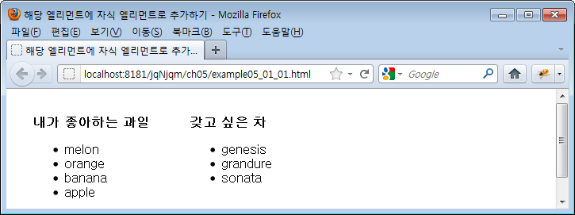
해당 엘리먼트에 자식 엘리먼트로 추가하기
$(target).prepend(새로운엘리먼트)==$(새로운엘리먼트).prependTo(target)

Slide 7
해당 엘리먼트에 자식 엘리먼트로 추가하기
prepend( content [, content] )
$("span"). prepend("<br> <strong> 사과 </strong> <br>");
<span>
내가 좋아하는 과일
</span>
<span>
<br> <strong> 사과 </strong> <br>
내가 좋아하는 과일
</span>
prepend()
인자로 전달된 내용을 대상 엘리먼트 앞에 첫 번째 자식 엘리먼트로추가한다.

Slide 8
해당 엘리먼트에 자식 엘리먼트로 추가하기
prependTo(‘셀렉터’)
$("<br> <strong> 사과 </strong> <br>"). prependTo("span");
<span>
내가 좋아하는 과일
</span>
<span>
<br> <strong> 사과 </strong> <br>
내가 좋아하는 과일
</span>
prependTo()
prepend()와 같은 동작을 수행한다. 차이점은 대상과 콘텐츠를 배치하는 순서에 있다.

Slide 9
해당 엘리먼트의 뒤에 원하는 내용을 추가하기
after(), insertAfter()
$('header').after($('<div> 좋아하는 과일 : 사과 </div>'));
$('<div> 싫어하는 과일 : 바나나 </div>').insertAfter($('header'));
insertAfter()
특정 노드 뒷부분에 요소를 삽입하기 위해 사용한다. 선택자를 사용하는 위치가 뒷부분이다.
after()
선택자를 사용하는 위치가 앞부분이다.

Slide 10
해당 엘리먼트의 앞에 원하는 내용을 추가하기
before(), insertBefore()
$('footer').before($('<div> 좋아하는 과일 : 사과 </div>'));
$('<div> 싫어하는 과일 : 바나나 </div>').insertBefore($('footer'));
before()
특정 노드 앞부분에 요소를 삽입하기 위해 사용한다. 선택자를 사용하는 위치가 앞부분이다.
insertBefore()
선택자를 사용하는 위치가 뒷부분이다.

Slide 11
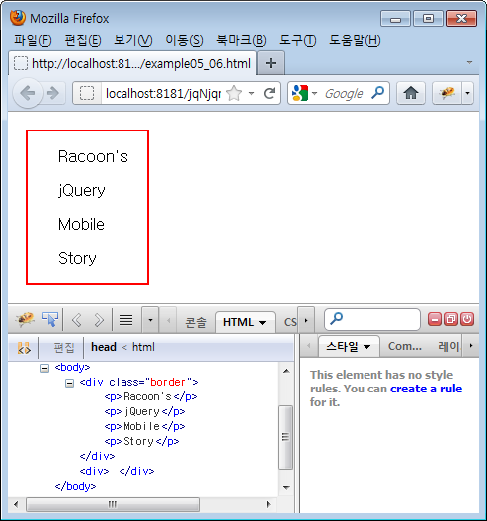
해당 엘리먼트를 원하는 엘리먼트로 감싸기
$("p").wrapAll("<div class='border'></div>");
wrapAll()
엘리먼트 집합의
모든 엘리먼트 주위를 감싼다.

Slide 12
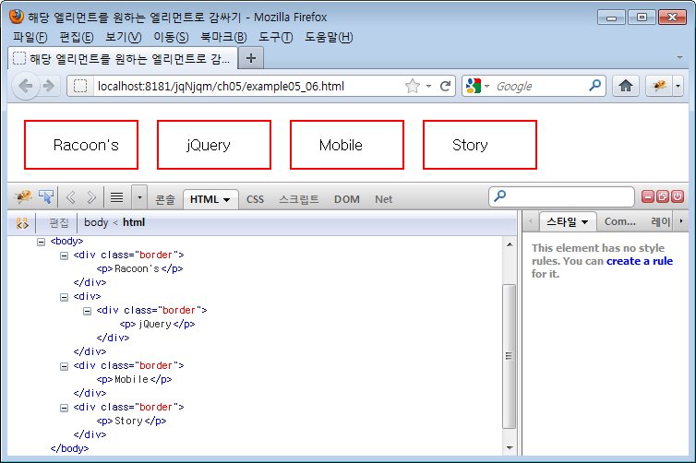
해당 엘리먼트를 원하는 엘리먼트로 감싸기
$("p").wrap("<div class='border'></div>");
wrap()
엘리먼트 집합의 각 엘리먼트 주위를 개별적 감싼다.

Slide 13
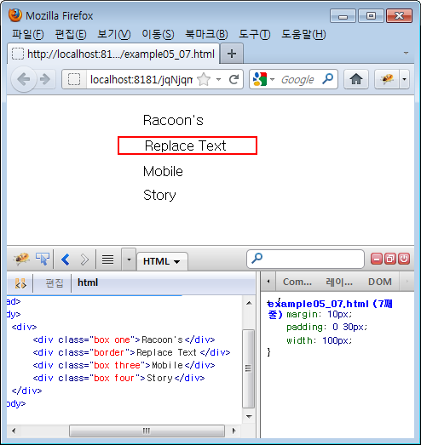
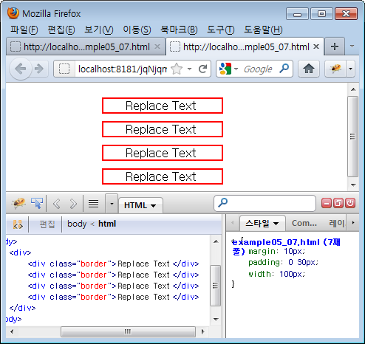
해당 엘리먼트를 원하는 엘리먼트로 바꾸기
$('div.two').replaceWith("<div class='border'>Replace Text</div>");
$('div.box').replaceWith("<div class='border'>Replace Text</div>");
replaceWith()
엘리먼트 집합에 속한 각 엘리먼트를 지정한 콘텐츠로 대체한다.
replaceAll()
지정한 엘리먼트를 매개변수에 기술한 엘리먼트로 대체한다.

Slide 14
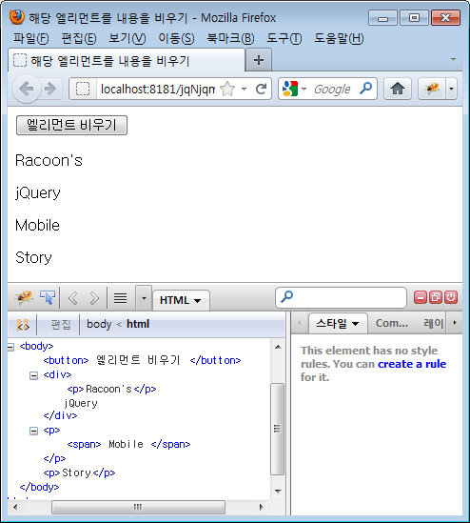
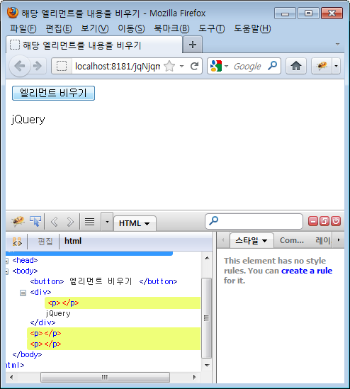
해당 엘리먼트의 내용을 비우기
$("p").empty();
empty()
엘리먼트 집합에서 대상 엘리먼트의 자식 엘리먼트와 텍스트까지 제거

Slide 15
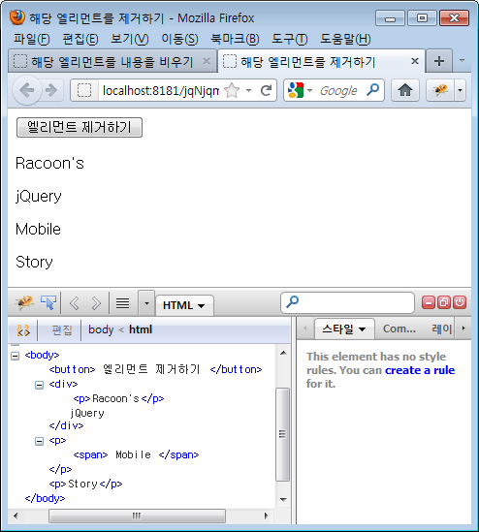
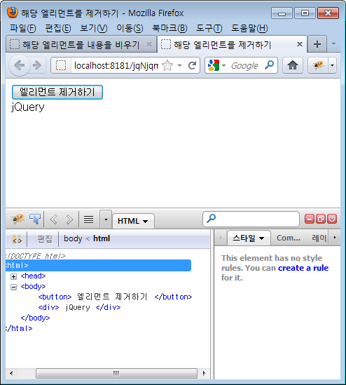
해당 엘리먼트를 제거하기
$("p").remove();
remove()
검색한 엘리먼트를 제거한다.

Slide 16
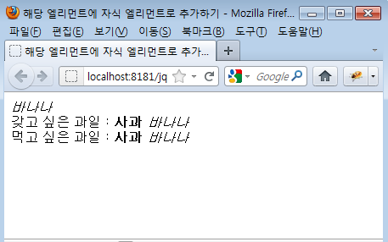
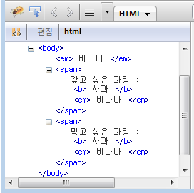
해당 엘리먼트를 복제하기
$('em').clone().appendTo('span');
clone()
엘리먼트 집합을 복제한다.

Slide 17
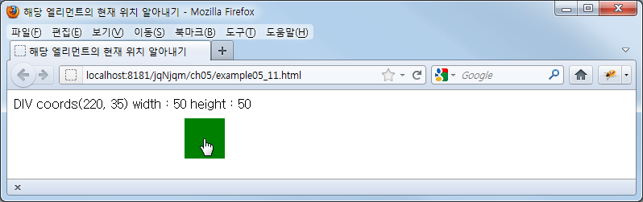
해당 엘리먼트의 현재 위치와 너비 높이 알아내기
var offset=$(this).offset();
$("#result").text(this.tagName+
" coords("+offset.left+ ", " +offset.top+")" +
" width : "+ $(this).width()+" height : "+ $(this).height());
offset()
도큐먼트 내의 엘리먼트의 위치를 알려준다.
width()
엘리먼트의 너비를 알려준다.
height()
엘리먼트의 높이를 알려준다.

Slide 18
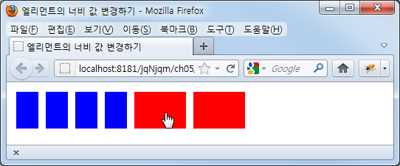
엘리먼트의 너비 값 변경하기
$(this).width(30);
width(value)
엘리먼트의 너비를 변경한다.

Slide 19
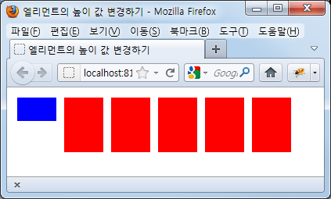
엘리먼트의 높이 값 변경하기
$(this).height(30);
height(value)
엘리먼트의 높이를 변경한다.

Slide 20
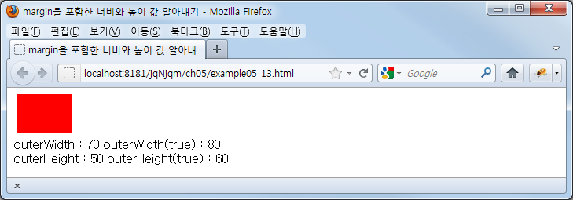
margin을 포함한 너비와 높이 값 알아내기
var div=$('div:first');
$('#result1').text("outerWidth : " + div.outerWidth()+
" outerWidth(true) : " + div.outerWidth(true));
$('#result2').text("outerHeight : " + div.outerHeight()+
" outerHeight(true) : " + div.outerHeight(true));
outerWidth()
엘리먼트의 border와 padding 값을 포함한 너비를 알아낸다.
outerHeight()
엘리먼트의 border와 padding 값을 포함한 높이를 알아낸다.

Slide 21
Chapter 05 DOM 조작하기
Thank You !

